Slide 1
ИССЛЕДОВАНИЕ МИКРОСТРУКТУРЫ В КРУПНОЗЕРНИСТОМ И СУБМИКРОКРИСТАЛЛИЧЕСКОМ ТИТАНЕ ПОСЛЕ ПОЛЗУЧЕСТИ
С.С. Манохин ¹, А.Ю. Токмачева-Колобова ^{1,2}, В.И. Бетехтин³, А.Г. Кадомцев³, М.В. Нарыкова³, Ю.Р. Колобов ¹
¹Институт проблем химической физики РАН, Россия, г.Черноголовка
² Национальный исследовательский технологический университет «МИСиС», Россия, г. Москва
³Физико-технический институт имени А.Ф. Иоффе, Россия, Санкт-Петербург
Выполнены исследования изменений микроструктуры в областях (слоях толщиной до 10 мкм), примыкающих к поверхности разрушения магистральных трещин, развитие которых привело к разрушению в процессе ползучести при 350 °С образцов технически чистого титана марки ВТ1-0 в исходном рекристаллизованном и субмикрокристаллическом состояниях методами просвечивающей электронной микроскопии.
Целью данной работы является изучение особенностей микроструктуры образцов технически чистого титана марки ВТ1-0 после испытаний на ползучесть.
Данное исследование в основной части, посвященной изучению особенностей структуры исследуемого сплава ВТ1-0, поддержано РНФ (проект №19-12-00221) и в дополнительной части исследований, связанной с изучением механизмов деформации выполнено при тематической картой ИПХФ РАН по теме государственного задания, № государственной регистрации АААА-А19-119100800130-0. Работа выполнена с использованием оборудования ЦКП ФНИЦ «Кристаллография и фотоника РАН».

Slide 2
Объекты исследования:
В качестве материала для проведения оригинальных исследований использовали титан марки ВТ1-0, химический состав которого приведен в таблице 1 (согласно сертификатам соответствия и результатам оптико-эмиссионного спектрального анализа).
В таблице приведены условия испытаний образцов на ползучесть, на воздухе. Испытания выполнены для двух состояний материала: рекристаллизованного и субмикрокристаллического. Средний размер структурных элементов в рекристаллизованном состоянии составляет порядка 2 мкм.
Таблица 1. Химический состав титана марки ВТ1-0
Сплав ВТ1-0 | Содержание элементов, вес. %, Ti-основа
 | Al | Fe | Si | O | C | N | H
Требование ГОСТ 19807-91 | ≤0,7 | ≤0,25 | ≤0,1 | ≤0,2 | ≤0,07 | ≤0,04 | ≤0,006
Фактически | 0,01 | 0,12 | 0,002 | 0,143 | 0,004 | 0,003 | 0,0008
Таблица - Реестр образцов ВТ1-0 после испытаний на ползучесть при 350 °С
Состояние | Напряжение, МПа | Время испытаний
Рекристаллизованное | 241 | 44 часа
СМК | 313 | 30 часов

Slide 3
Методики исследований:
Структуру сплава изучали методом растровой и просвечивающей электронной микроскопии с помощью сканирующего электронного микроскопа с полевой эмиссией катода FEI Quanta 600 и просвечивающего Tecnai G20.
Подготовку поверхности образцов для проведения рентгеноструктурного анализа проводили с использованием шлифовально-полировального станка LaboPol-5 Struers.
Съемку образцов проводили с использованием рентгеновского дифрактометра ДРОН 3М с фокусировкой по Бреггу-Брентано при следующих условиях: излучение Cu-Kα (λ=1.5406 Аº), шаг сканирования 0.05º, диапазон углов 2Θ 33-110, экспозиция 4 секунды. Обработку первичных данных проводили с использованием программного обеспечения PDXL и базы данных PDF-2.
Образцы для исследования изготавливали из прутков сплава ВТ1-0 диаметром 8 мм, полученных по технологии с использованием продольной и поперечно-винтовой прокаток (ТУ 1825-001-02079230-2009), которые подвергали финишному отжигу при температуре 673 K в течение 3 ч для снятия внутренних напряжений первого рода. Отжиги проводили в лабораторных печах «Naberherm. Средний размер структурных элементов после данной обработки составляет 193±11 нм. Материал является субмикрокристаллическим, т.к. основная доля зерен находится в интервале значений 0.1-1 мкм (доля зерен размером до 100 нм составила порядка 15%). Образцы для просвечивающей электронной микроскопии готовили методом сфокусированного ионного пучка из области разрушения образца после испытаний на ползучесть (рисунок 1).
Область разрушения
Направление резки тонких фольг
Рисунок 1 – Схематичное изображение места исследования образцов

Slide 4
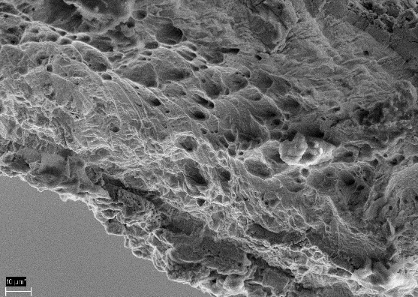
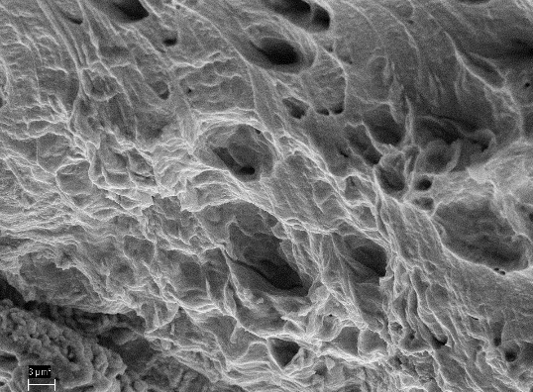
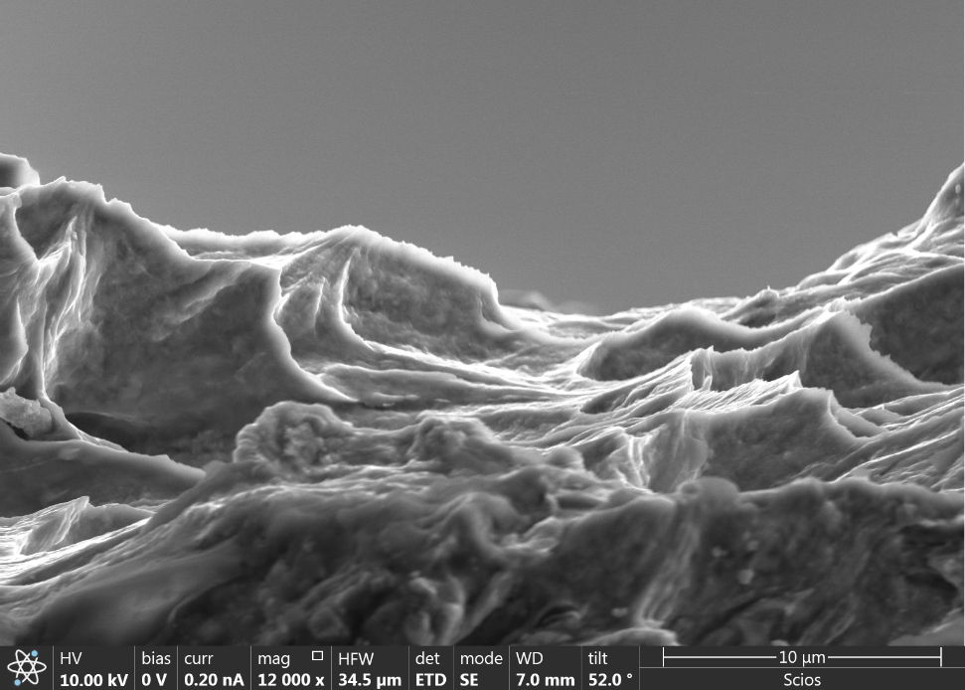
а
б
в
Рисунок 1 – Фрактография разрушения образца марки ВТ1-0 в рекристаллизованном состоянии после испытаний на ползучесть при 350 ºС в течение 44 часов при напряжении 241 МПа. Область вблизи разрушения образца: а,б, - направление электронного пучка по нормали к поверхности разрушения; в – вид сбоку, направление пучка под небольшим углом к поверхности разрушения. Растровая электронная микроскопия
При изучении в растровом электронном микроскопе можно заметить, что характер структуры в месте разрушения рекристаллизованного образца – вязкий (волокнистый), соответствующий вязкому разрушению с характерным ямочным рельефом (рисунок 1).
Рисунок 1 – Фрактография разрушения образца марки ВТ1-0 в рекристаллизованном состоянии после испытаний на ползучесть при 350 ºС в течение 44 часов при напряжении 241 МПа. Область вблизи разрушения образца: а,б,в - направление электронного пучка по нормали к поверхности разрушения; г – вид сбоку, направление пучка под небольшим углом к поверхности разрушения. Растровая электронная микроскопия

Slide 5
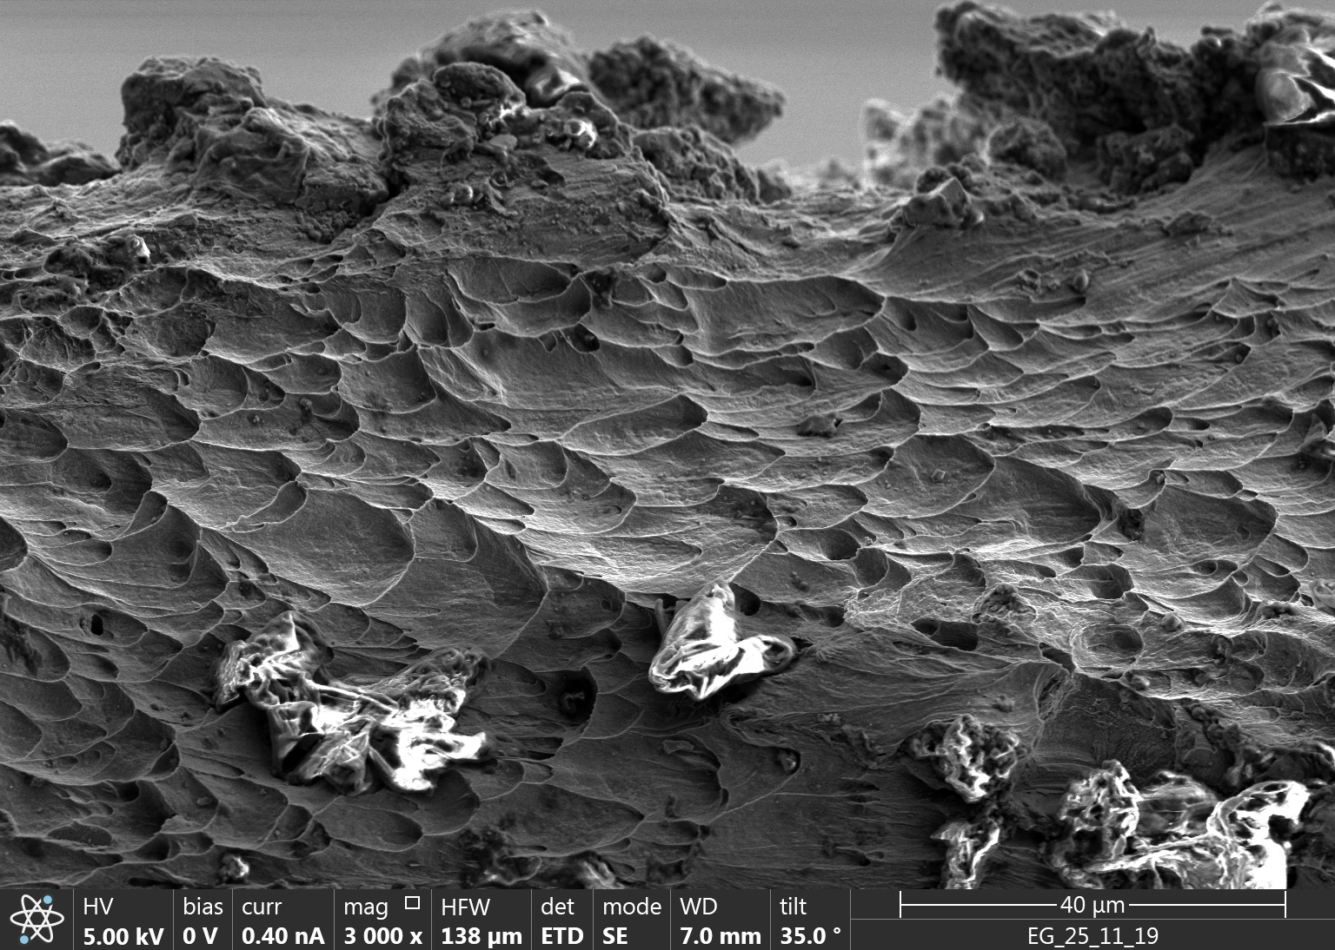
а
б
в
Рисунок 2 – Фрактография излома образца марки ВТ1-0 в субмикрокристаллическом состоянии после испытаний на ползучесть при 350 ºС в течение 30 часов при напряжении 313 МПа: а,б, - направление электронного пучка по нормали к поверхности разрушения; в – вид сбоку, направление пучка под небольшим углом к поверхности разрушения. РЭМ
Характер разрушения субмикрокристаллического образца аналогичен рекристаллизованному, и также соответствует вязкому ямочному рельефу на поверхности разрушения (рисунок 2).

Slide 6
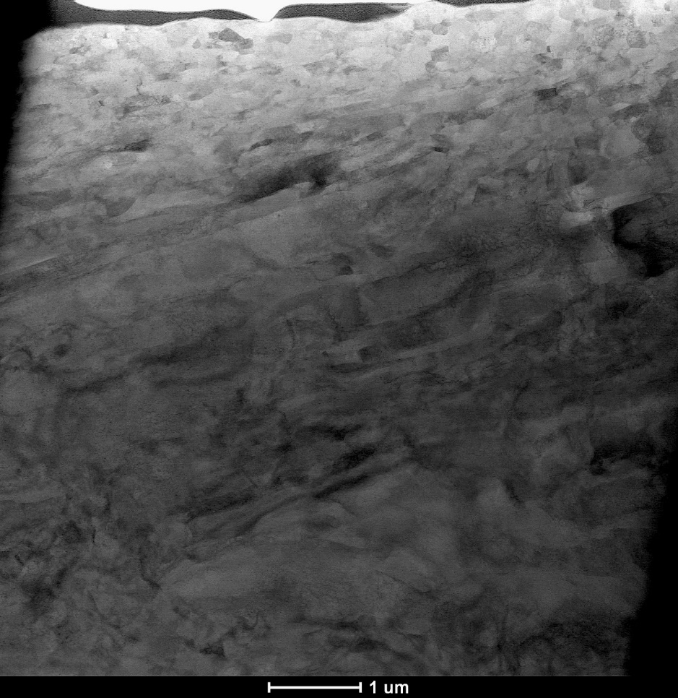
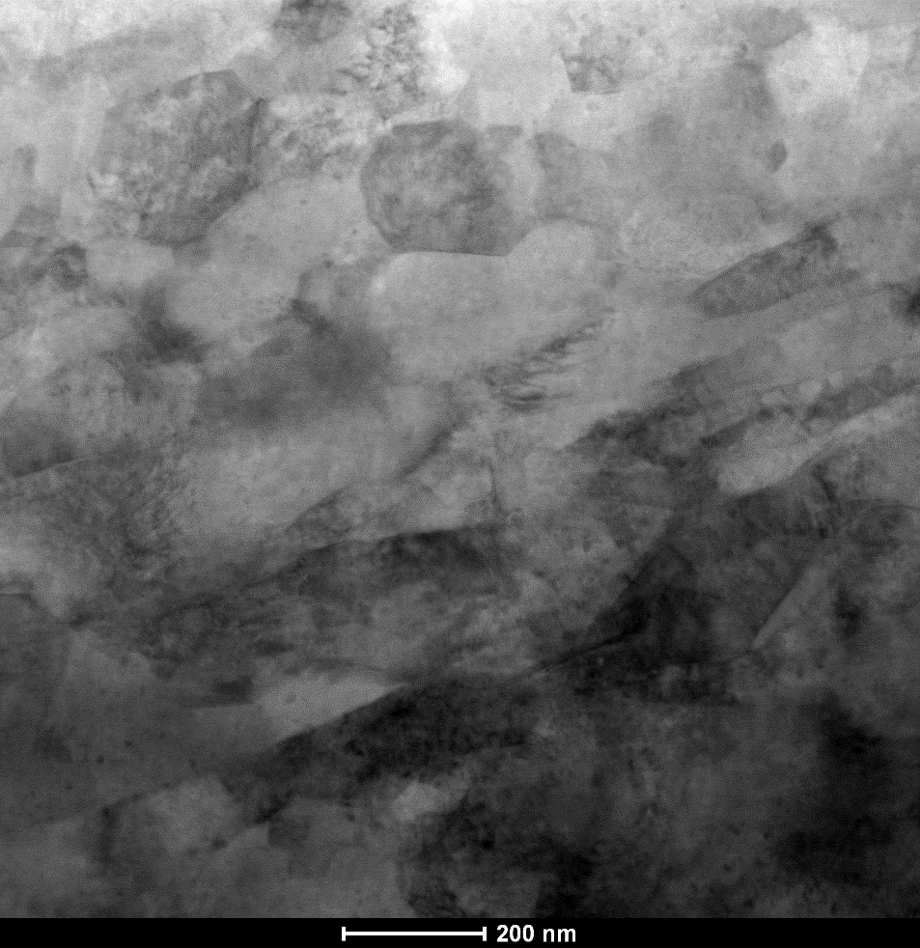
Установлено, что в структуре исходного рекристаллизованного титана после испытаний на ползучесть в тонком (менее 2 мкм) приповерхностном слое трещин происходит наноструктурирование. При этом форма наноразмерных зерен в указанных областях близка к глобулярной, а размер кристаллитов составляет порядка 150-200 нм.
а
Область разрыва
б
≈ 2 мкм
Рисунок 3 – Микроструктура образца марки ВТ1-0 в рекристаллизованном состоянии после испытаний на ползучесть при 350 ºС в течение 44 часов при напряжении 241 МПа: а - общий вид образца тонкой фольги, б- увеличенный участок (отмечен на рисунке «а»). ПРЭМ

Slide 7
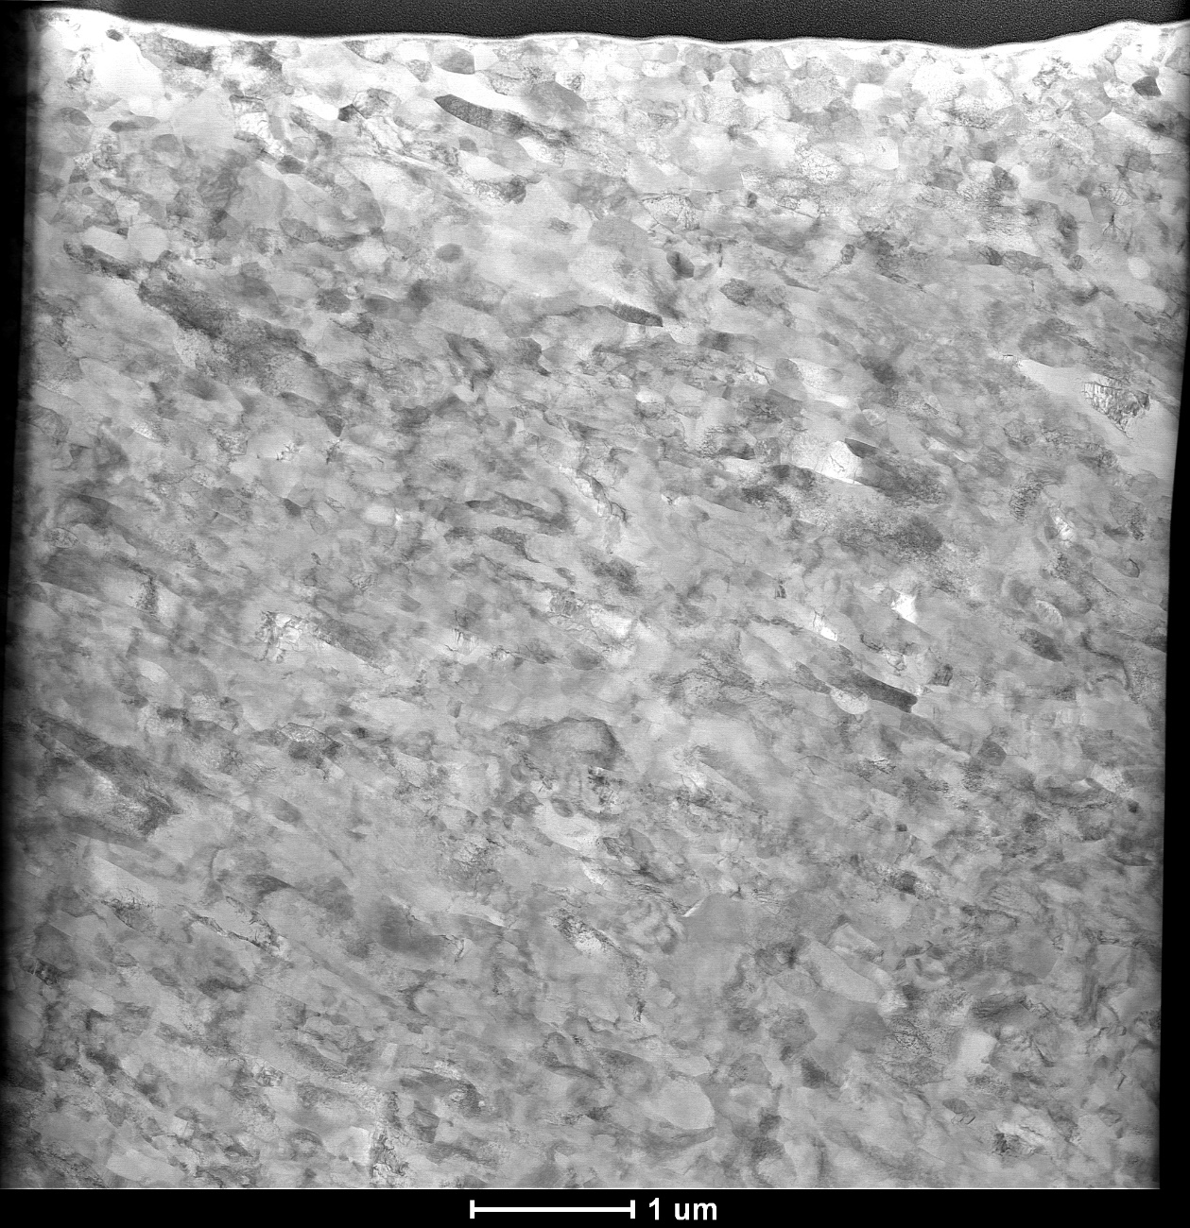
При ползучести образца в СМК состоянии формируется структура, состоящая из наноструктурированного приповерхностного слоя толщиной порядка 2 мкм (вблизи поверхности излома разрушенного материала наблюдаются зерна глобулярной морфологии размером порядка 100-200нм), далее плавно переходящего в структуру с пластинчатой морфологии зерен в объеме материала (с высокой степенью неравновесности границ зерен, высокой плотностью дислокаций)
а
Область разрыва
б
≈ 2 мкм
Рисунок 4 – Микроструктура образца марки ВТ1-0 в субмикрокристаллическом состоянии после испытаний на ползучесть при 350 ºС в течение 30 часов при напряжении 313 МПа: а - общий вид образца тонкой фольги, б- увеличенный участок (отмечен на рисунке «а»). ПРЭМ

Slide 8
Таблица . Значения микро деформаций и наличие текстуры в образцах титана после испытаний на ползучесть
Состояние | Микродеформации, % | Преимущественная ориентация зерен, плоскость
Рекристаллизованное (вдали от места разрушения) | 0.50±0.07 | (002)
Рекристаллизованное (вблизи от места разрушения) | 0.20±0.04 | (002)
Субмикрокристаллическое (вдали от места разрушения) | 0.31±0.02 | (002)
Субмикрокристаллическое (вблизи от места разрушения) | 0.50±0.09 | (002)
Как можно видеть из таблицы, для всех исследованных образцов характерно наличие текстуры. Наблюдается преимущественная ориентация зерен в плоскости (002). Значение микродеформаций в рекристаллизованном состоянии уменьшается в области, близкой к месту разрушения, по сравнению с полученным значением на отдалении от данной области. В то же время, в субмикрокристаллическом состоянии тенденция имеет противоположный характер. Значение микродеформаций вблизи места разрушения образца выше, чем на отдалении от него.

Slide 9
Заключение
Проведен анализ экспериментальных данных электронно-микроскопических и рентгеновских сравнительных исследований изменения микроструктуры и уровня микронапряжений субмикрокристаллического и крупнозернистого титанового сплава ВТ1-0 после испытаний на ползучесть.
Установлено, что в условиях ползучести при 350 °С в течение 44 часов исходного рекристаллизованного технически чистого титана происходит измельчение зеренной структуры вблизи поверхности разрушения, вплоть до субмикрокристаллического масштаба (размер зерен находится в интервале 100-200 нм, при исходном размере зерен порядка 2 мм). При этом форма зерен в указанных областях близка к глобулярной. На удалении от поверхности разрушения более 3 мкм, форма зерен становится вытянутой.
В субмикрокристаллическом состоянии имеет место аналогичная, но менее выраженная картина. На расстоянии 2 мкм от поверхности разрушения морфология зерен изменяется с глобулярной на пластинчатую, как и в рекристаллизованном состоянии. Судя по изгибным экстинкционным контурам имеет место внутренние напряжения в кристаллической решетке материала.
Более однородная микроструктура в области разрушения, вероятно, связана с существенным вкладом в процесс ползучести субмикрокристаллических материалов мезоскопического механизма деформации (зернограничного проскальзывания).
Проведены исследования изменения величины микронапряжений в образцах исследуемого сплава в процессе испытаний на ползучесть в сравнении с соответствующими для свободного отжига.
Установлено, что в рекристаллизованном образце значения микронапряжений на удалении от области разрушения выше, чем вблизи от него. Это может быть связано с их релаксацией в месте образования и роста магистральной трещины. В то же время, в субмикрокристаллическом состоянии повышенное значение уровня микронапряжений наблюдается вблизи места разрушения образца. Анализ причин возникновения указанных особенностей требуют проведения дальнейших исследований.

